Slide 1


Slide 2
تغییر و تحول
در نظام جديد دوره دوم متوسطه
2

Slide 3


Slide 4
فهرست مطالب ارائه :
ضرورت تغيير و تحول از منظر اهداف و شاخص ها آموزش و تربیت فنی و حرفه ای
ضرورت تغییر و تحول از منظر اسناد بالادستي آموزش و تربیت فنی و حرفه ای
روش تغییر و تحول در آموزش و تربیت فنی و حرفه ای
چرخش ها جهت تغییر و تحول در آموزش و تربیت فنی و حرفه ای

Slide 5
ضرورت تغيير و تحول از منظر
اهداف و شاخص ها

Slide 6
ضرورت تغيير و تحول درآموزش فني و حرفه اي

Slide 7
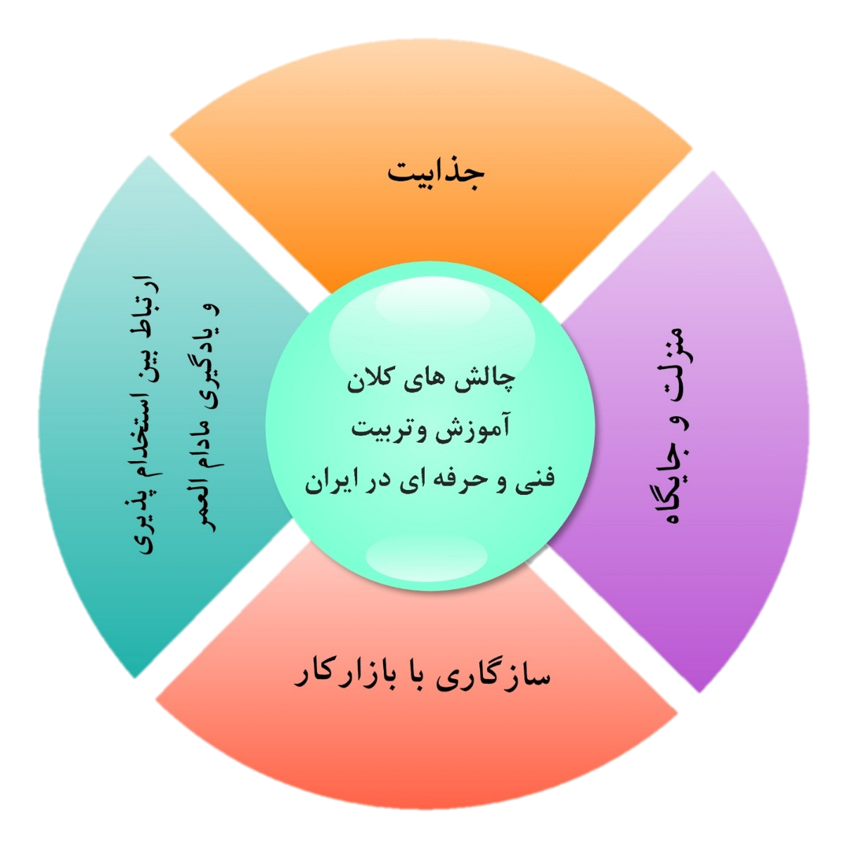
ضرورت تغيير و تحول درآموزش فني و حرفه اي
چالش هاي تغيير و تحول :

Slide 8
ضرورت تغيير و تحول درآموزش فني و حرفه اي
تناسب رشته تحصيلي و رشته شغلي اشتغال مهارت آموختگان- آموزش فنی و حرفه ای

Slide 9
آموزش و تربیت فني و حرفه اي
در اسناد بالادستي

Slide 10
آموزش فني و حرفه اي در اسناد بالادستي
    - سياست هاي كلي اشتغال ايران - 1390
1ـ ترويج و تقويت فرهنگ كار، توليد، كارآفريني و استفاده از توليدات داخلي به عنوان ارزش اسلامي و ملي با بهره گيري از نظام آموزشي و تبليغي كشور.
2ـ آموزش نيروي انساني متخصص، ماهر و كارآمد متناسب با نيازهاي بازار كار(فعلي و آتي) و ارتقاء توان كارآفريني با مسؤوليت نظام آموزشي كشور(آموزش و پرورش، آموزش فني و حرفه اي و آموزش عالي) و توأم كردن آموزش و مهارت و جلب همكاري بنگاه هاي اقتصادي جهت استفاده از ظرفيت آنها.
    - سياست هاي كلي تحول در آموزش و پرورش - 1391
-4-8 تقويت آموزشهاي فني و حرفه اي.
    -سياست هاي كلي حمايت از کار و سرمايه ايراني - 1391
۱۲- توانمند سازي و ارتقاء بهره‌ وري نيروي کار با افزايش انگيزه، مهارت و خلاقيت و ايجاد تناسب بين مراکز آموزشي و پژوهشي با نيازهاي بازار کار.
    - سياست هاي كلي اقتصاد مقاومتي - 1392
3- محور قراردادن رشد بهره‌وري در اقتصاد با تقويت عوامل توليد، توانمندسازي نيروي کار، تقويتِ رقابت‌پذيري اقتصاد، ايجاد بستر رقابت بين مناطق و استانها و به کارگيري ظرفيت و قابليت‌هاي متنوع در جغرافياي مزيت‌هاي مناطق کشور.
5- سهم‌بري عادلانه عوامل در زنجيره‌ توليد تا مصرف متناسب با نقش آنها در ايجاد ارزش، بويژه با افزايش سهم سرمايه انساني از طريق ارتقاء آموزش، مهارت، خلاقيت، کارآفريني و تجربه.
    - سياست هاي كلي جمعيت -1393
8- توانمندسازي جمعيّت در سن كار با فرهنگ سازي و اصلاح، تقويت و سازگار كردن نظامات تربيتي و آموزش‌هاي عمومي، كارآفريني، فني ـ حرفه‌اي و تخصصي با نيازهاي جامعه و استعدادها و علايق آنان در جهت ايجاد اشتغال مؤثر و مولّد.

Slide 11
آموزش فني و حرفه اي در اسناد بالادستي
    -سند تحول بنيادين در آموزش و پرورش
    هدف عملياتي 1:
  ...داراي حداقل يك مهارت مفيد براي تأمين معاش حلال باشند بگونه اي كه در صورت جدايي از نظام رسمي تعليم و تربيت در هر مرحله توانايي تأمين زندگي خود و ادارة خانواده را داشته باشند
    راهكار – 1-6
  گسترش و تنوع دادن به حِرَف و مهارت هاي مورد نياز جامعه و تعليم متناسب و برنامه ريزي شدة آن در همة دور ه هاي تحصيلي و براي همة دانش آموزان
    راهكار 5-6
  تنظيم و اجراي برنامة جامع کارآفريني و مهارت آموزي براي تمام دور ه هاي تحصيلي به ويژه دانش آموزان دورة متوسطه تا پايان برنامه پنجم توسعه در برنامه درسي و آموزشي
    راهكار 21-3
    طراحي و استقرار نظام جامع هدايت تحصيلي و استعداديابي به منظور هدايت دانش آموزان به سوي رشته ها و حِرَف و مهارت هاي مورد نياز حال و آينده کشور متناسب با استعدادها، علاقه مندي و توانايي هاي آنان

Slide 12
آموزش فني و حرفه اي در اسناد بالادستي
برنامه پنجم توسعه کشور
ماده 21 – دولت مكلف است به منظور گسترش شايستگي حرفه‌اي از طريق افزايش دانش و مهارت با نگرش به انجام كار واقعي در محيط :
د - هماهنگي در سياستگذاري و مديريت در برنامه‌ريزي آموزشهاي فني و حرفه‌اي كشور به‌عنوان يك نظام منسجم و پويا متناسب با نياز كشور
هـ - كاربست چهارچوب صلاحيتهاي حرفه‌اي ملي به صورت منسجم براي ارتباط صلاحيتها، مدارك و گواهينامه‌ها در سطوح و انواع مختلف در حوزه حرفه و شغل در جهت به رسميت شناختن يادگيري مادام‌العمر و تعيين شايستگي‌هاي سطوح مختلف مهارتي
و- نيازسنجي و برآورد نيروي انساني كارداني مورد نياز و صدور مجوز لازم و حمايت به منظور تأسيس و توسعه مراكز آموزش دوره‌هاي كارداني در بخش خصوصي و تعاوني و ايجاد ظرفيتهاي موردنياز تا سال چهارم برنامه
ز- رتبه‌بندي مراكز آموزشهاي فني و حرفه‌اي رسمي و غيررسمي براساس شاخصهاي مديريت اجرائي، فرآيند ياددهي - يادگيري، نيروي انساني، تحقيق و توسعه منابع و شاخص پشتيباني فراگيران

Slide 13
روش تغییرو تحول
در آموزش و تربیت فنی و حرفه ای

Slide 14
روش تغيير و تحول درآموزش فني و حرفه اي
تعیین وضع موجود
تعیین وضع مطلوب
اصلاح موقعیت
وضع مطلوب
اصلاح موقعيت
مديريت تغيير و تحول
موقعيت فعلي
وضع موجود

Slide 15
پوشش تحصيلي و مهارت آموزي | شاخص هاي درون دادي
منابع مالي
نيروي انساني
فضا و تجهيزات
تحقيق و پژوهش
مديريت و برنامه ريزي
توزيع و توسعه رشته ها
مشاركت ذي نفعان
شبكه سازي ارائه دهندگان آموزشي
...
برنامه درسي | شاخص هاي فرآيندي
روش هاي ياددهي-يادگيري
كيفيت موسسات آموزشي و تضميين كيفيت
استقرار صلاحيت حرفه اي و يادگيري مادام العمر
آموزش مبتني بر شايستگي
بهره وري مهارت آموزي
آموزش فناوري، كارآفريني،اخلاق حرفه اي و ...
كار آموزي و كارورزي
...
تعداد مهارت آموختگان سطوح مختلف مهارتي | شاخص هاي بروندادي
كيفيت مهارت آموختگان
تنوع مهارت آموزي
ارتقاء سطح مهارتي
تحقق اهداف آموزش و تضميين كيفيت
مشاوره، راهنمايي و هدايت شغلي و حرفه اي
....
ميزان اشتغال مهارت آموختگان | شاخص هاي پيامدي
ميزان اشتغال مرتبط با مهارت آموزي
افزايش درآمد مهارت آموختگان
كاهش بيكاري
افزايش ثروت
تعداد كارآفرينان و مخترعان
كاهش زمان گذر از دنياي آموزش به دنياي كار
تحقق اهداف آموزش و تضميين كيفيت
انسجام اجتماعي
افزايش امنيت ملي
....
روش تغيير و تحول درآموزش فني و حرفه اي
چگونگي تعيين موقعيت :
1- كدام شاخص ها
2- با چه تركيبي از شاخص ها

Slide 16
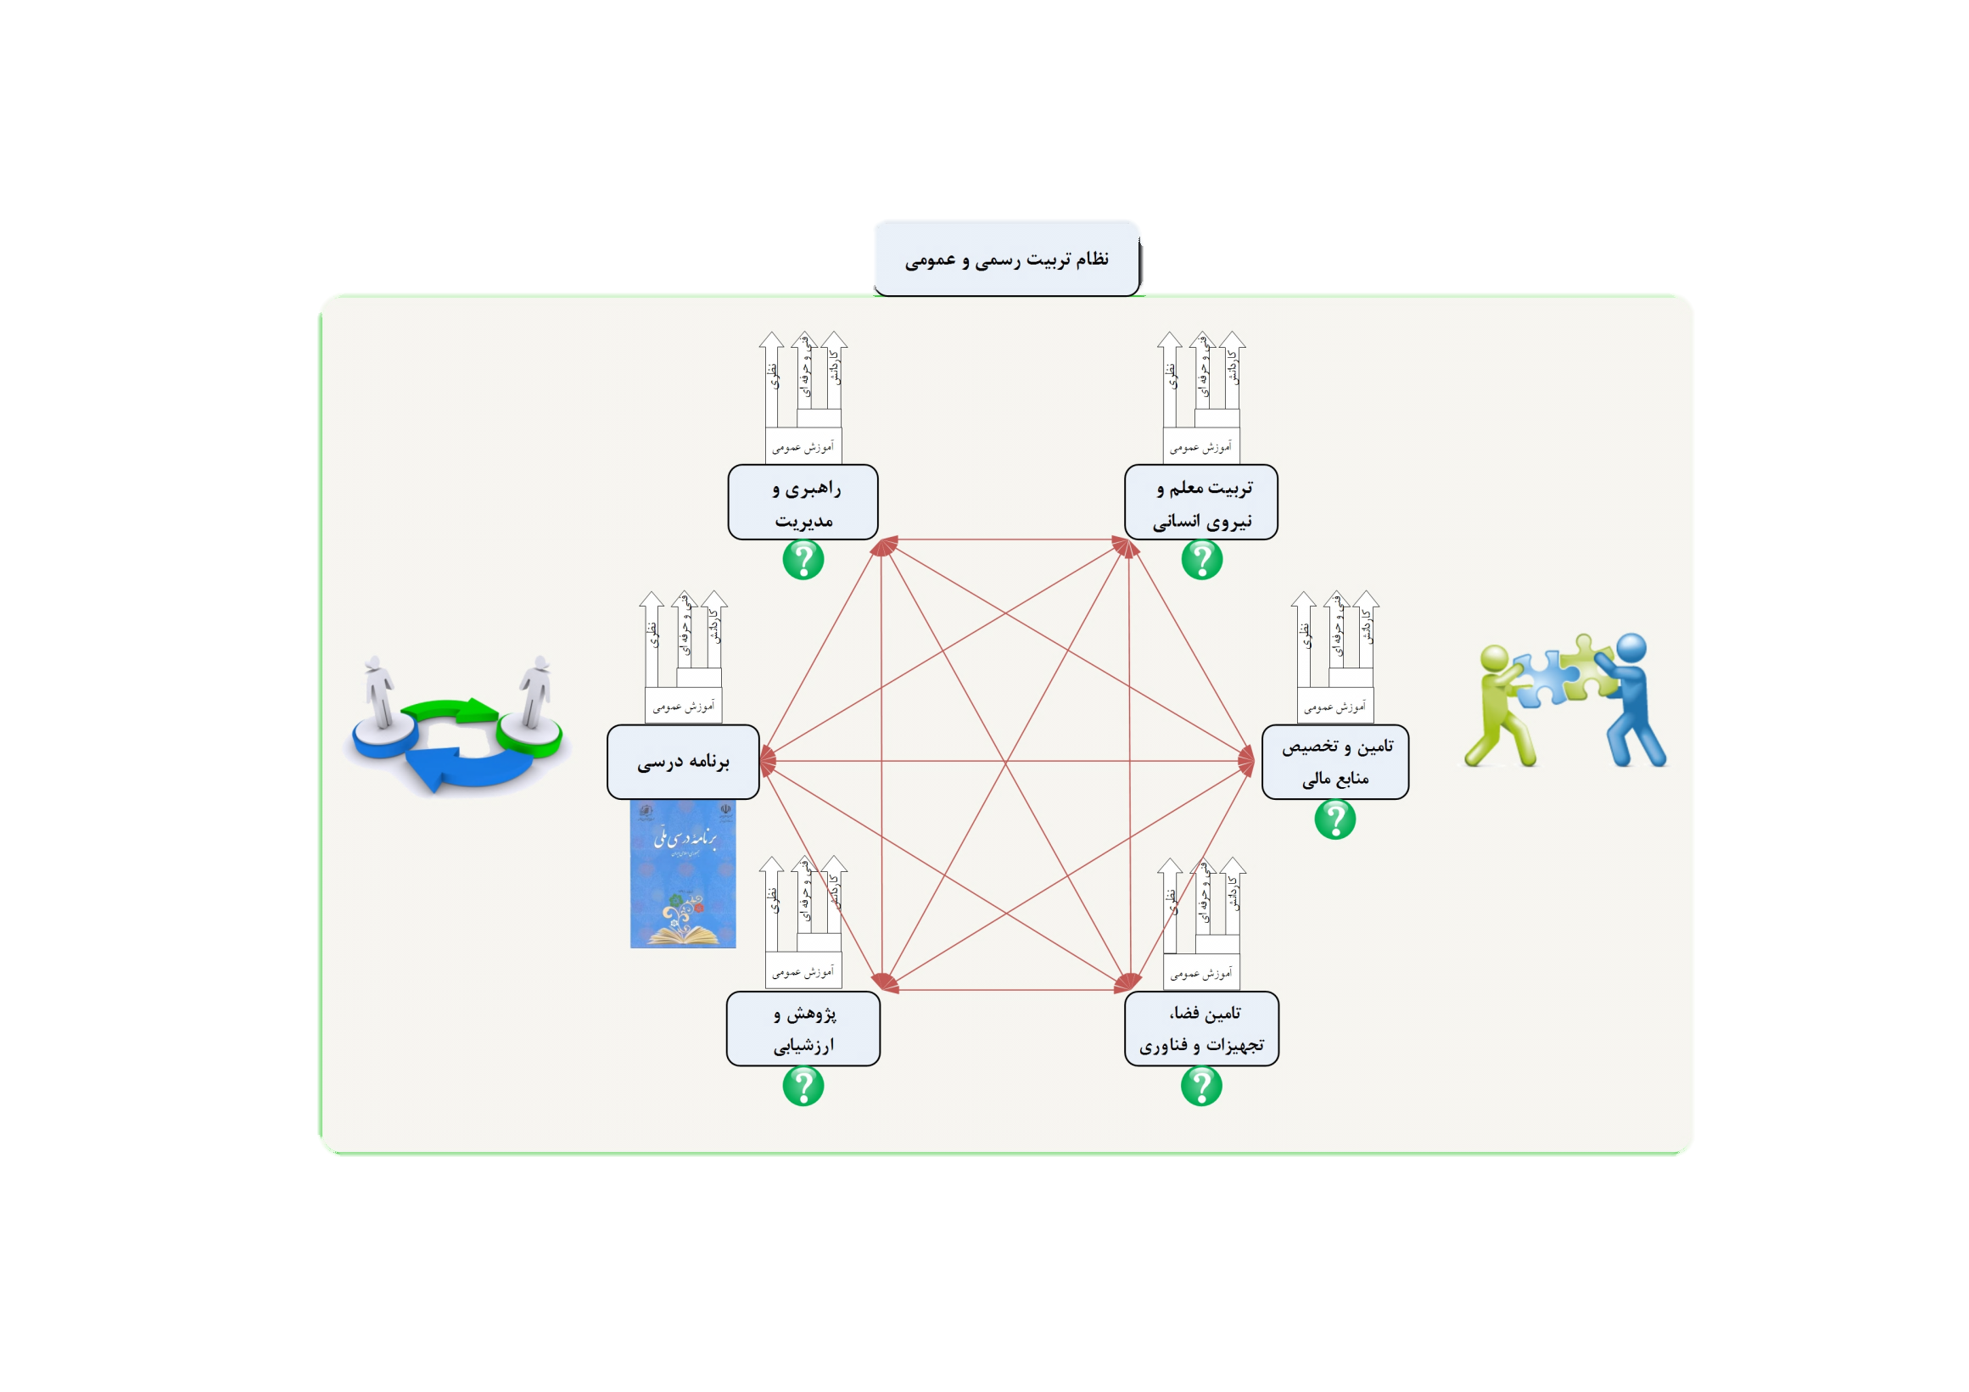
روش تغيير و تحول درآموزش فني و حرفه اي
چه چيز تغيير و تحول :
1- ساختار
2- فرآيندها
3- روش ها
4- محتوي

Slide 17
چرخش های تحولی
در آموزش و تربیت فنی و حرفه ای

Slide 18












چرخش های تغيير و تحول درآموزش فني و حرفه اي
چه چيز تغيير و تحول :

Slide 19
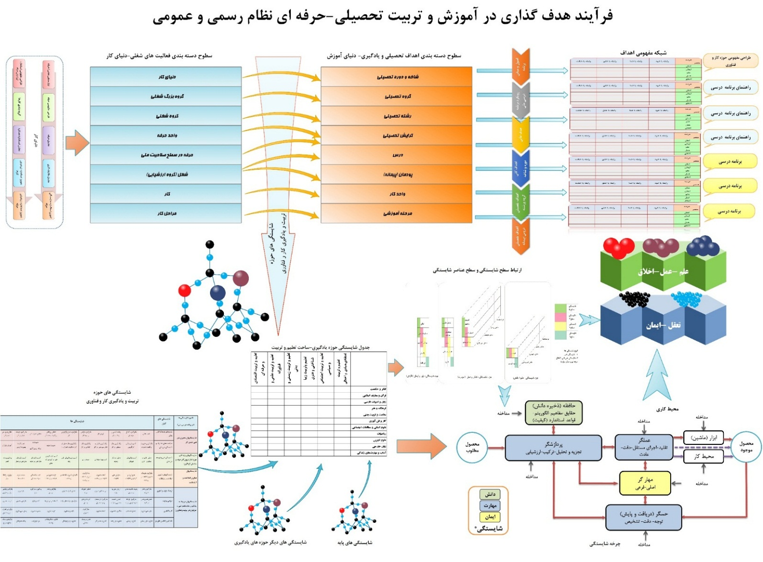
چرخش های تغيير و تحول درآموزش فني و حرفه اي
چه چيز تغيير و تحول:
نمونه :
کل نگری در آموزش و تربیت
فنی و حرفه ای

Slide 20
موفق باشيد

